Slide 1

直通车高级进阶
淘云商大学第五届

Slide 2
直通车推广定位分析
1，随便开点儿，不指它生活
2，安全第一，直通车为主

Slide 3
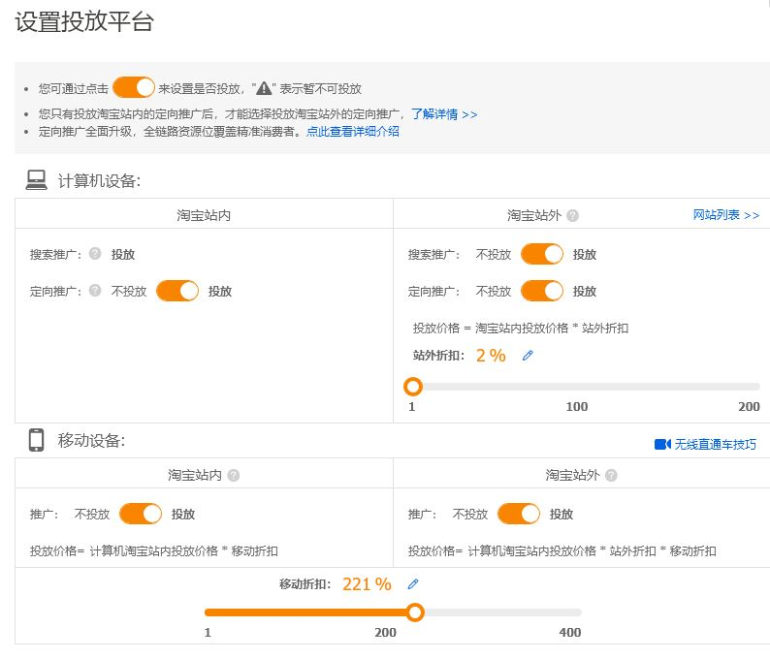
旧款车型

Slide 4
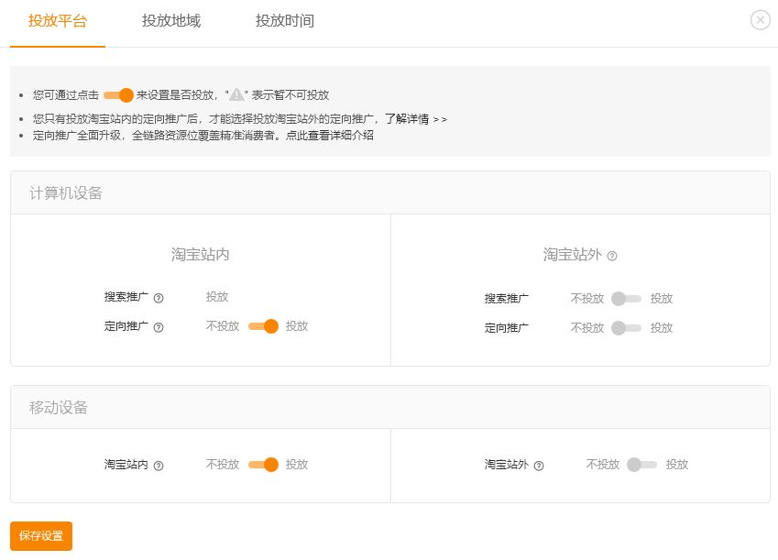
新款车型

Slide 5
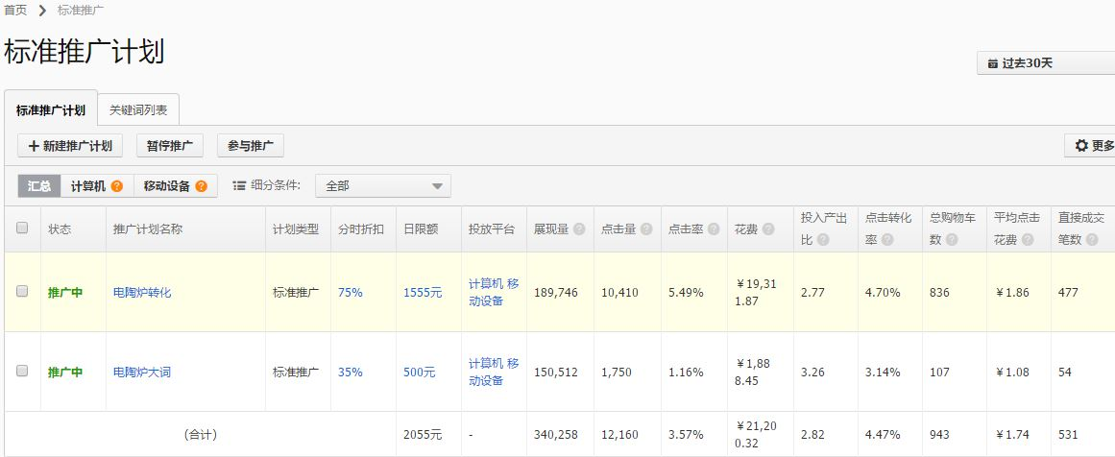

Slide 6
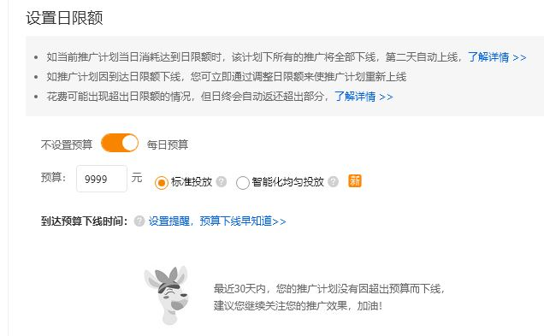

Slide 7
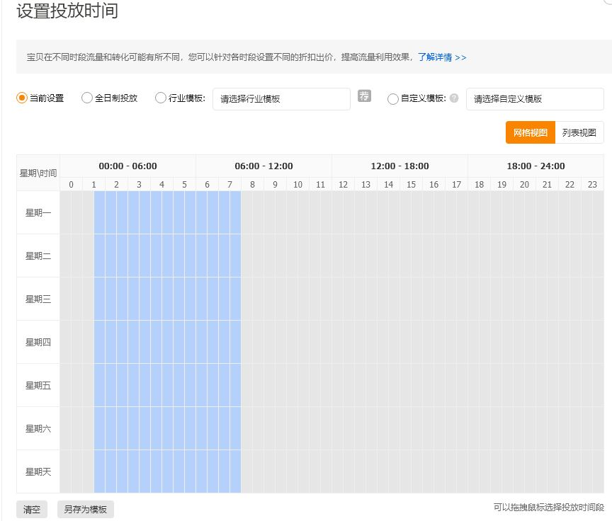

Slide 8
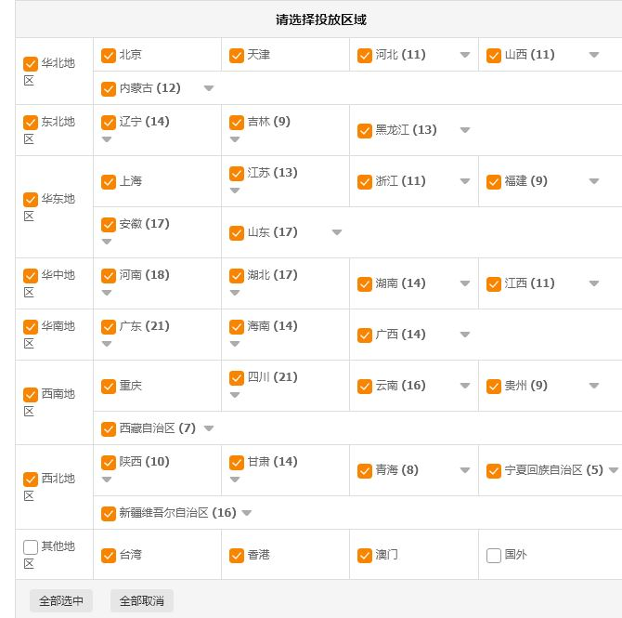

Slide 9
影响质量分的因素
1.点击率
2.收藏加购率
3.持续投放能力

Slide 10
影响点击率的因素
1.创意图
2.创意文案
3.价格销量
4.竞争对手
5.出价位置

Slide 11
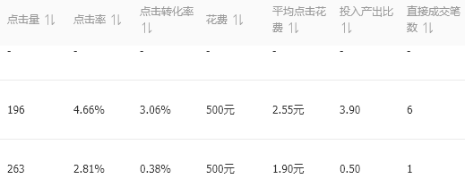
点击率2组比对

Slide 12
思考中…

Slide 13
直通车的目的
1.同价位销量第一
2.第一后可以长远存在

Slide 14
必须建立在一个逻辑上
开得起

Slide 15
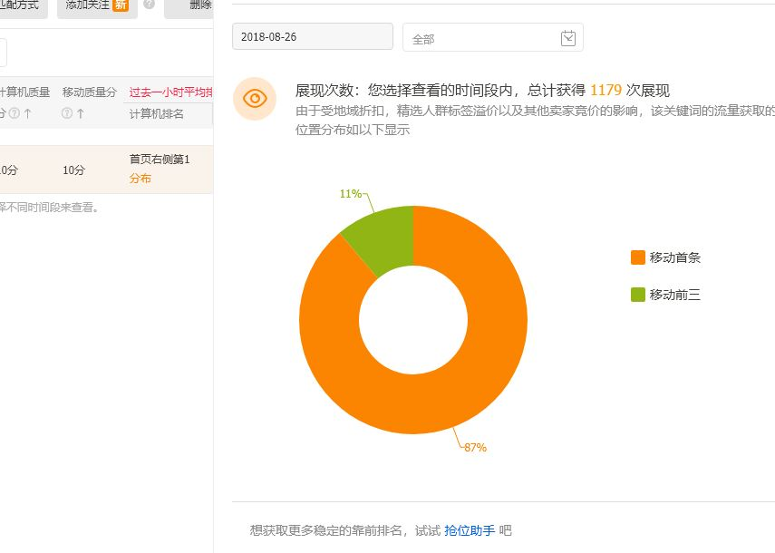

Slide 16
手淘首条展现占比
1.我自己要超过50%
2.所有对手加起来50%
3.吸入原第一名自然搜索

Slide 17
谁都想开第一名
1.转化率高
2.PPC能接受
3.老板愿意

Slide 18
如何最好的开车
1.开第一名不给对手机会
2.第一名点击率高
3.质量分高
4.质量分高PPC容易保持

Slide 19
多词计划
成交三笔以上，转化率合格
删掉后转到转化计划

Slide 20
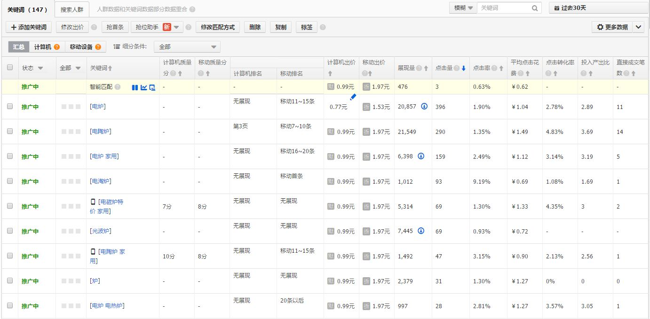

Slide 21
双计划玩法
多词计划：默默奉献
转化计划：默默收获

Slide 22
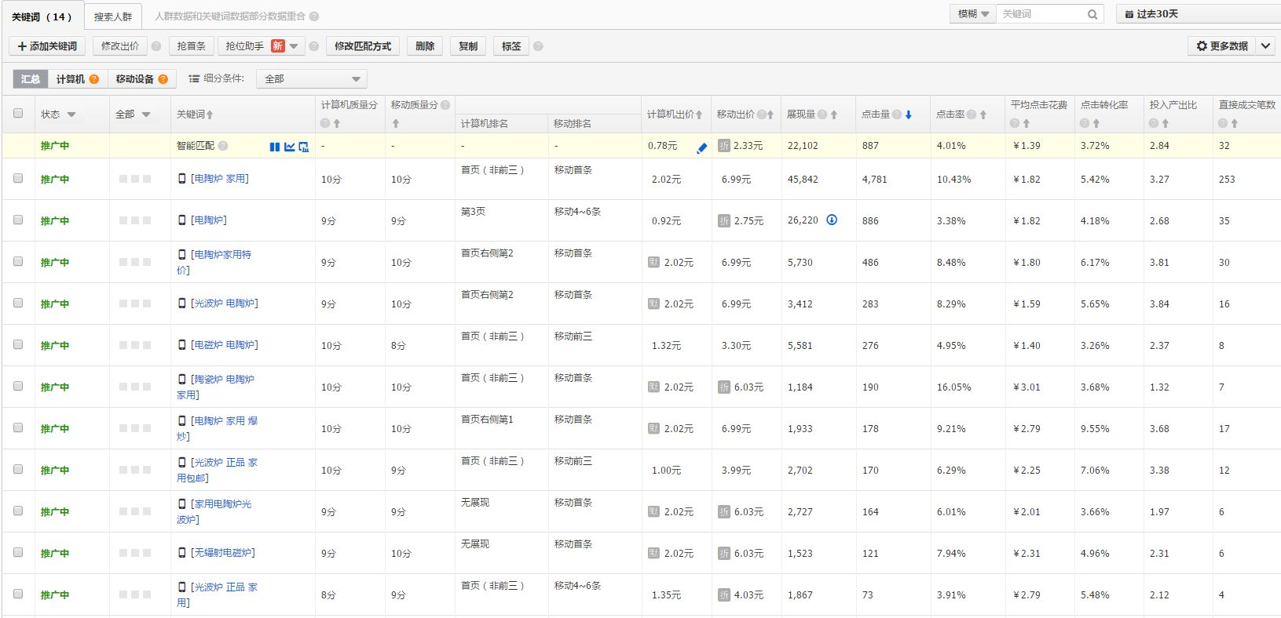

Slide 23
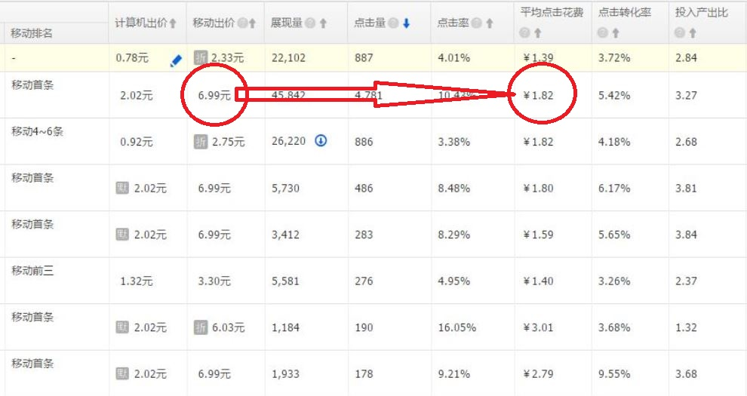

Slide 25
顶顶更健康
让原第一名让位
成功后成为第一名

Slide 26
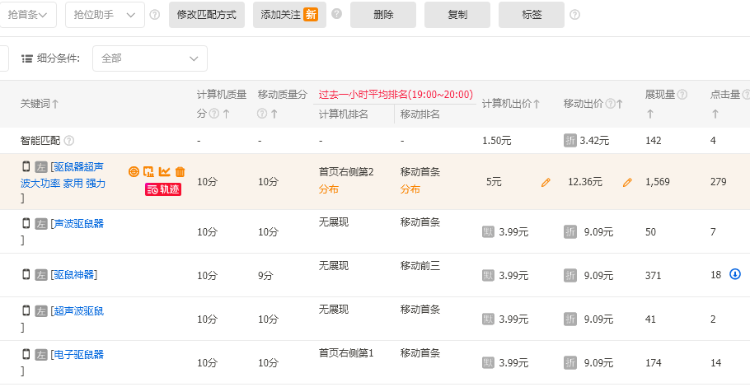

Slide 27
小总结
1.A计划给B计划测词，顺便测测图；
2.B计划全是高转化，开得起的词，任性开；
3.合理价格首屏的词出价高得别人不敢跟，保持分数不变；
4.不能首屏的不要太低，自身PPC变化不大的情况下，尽量顶高一些，让排你前面的人不舒服；

Slide 28
直通车的几个点
快速保持相关性满格

Slide 29
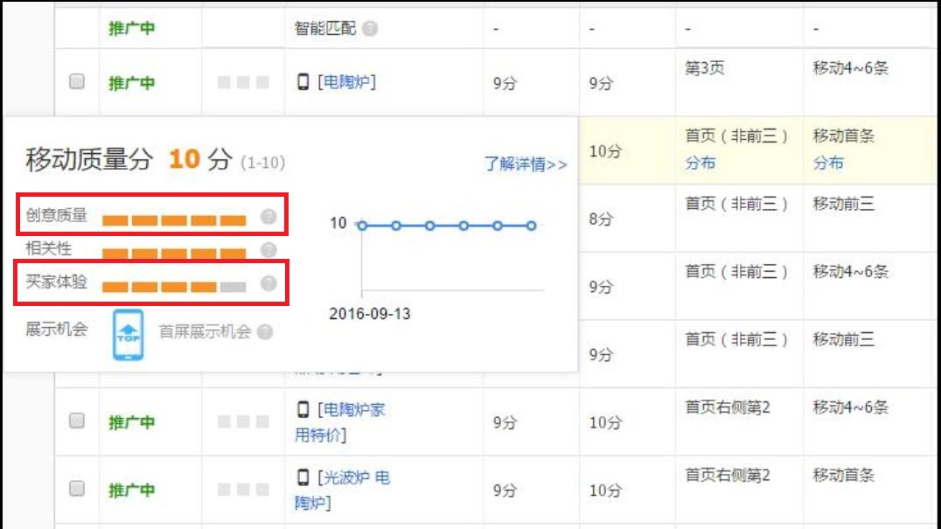

Slide 30
困扰我们
1，属性，标题一同关键词一致性；
2，创意标题在线下起好，一次性改完；
3，发现相关性不满格，改单个创意标题又会影响其他词，重复第2项；

Slide 31
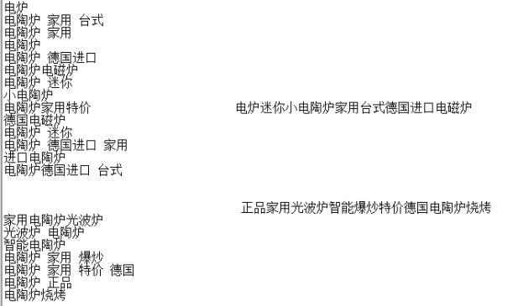
相关性满格

Slide 32
直通车的几个点
转化率提升

Slide 33
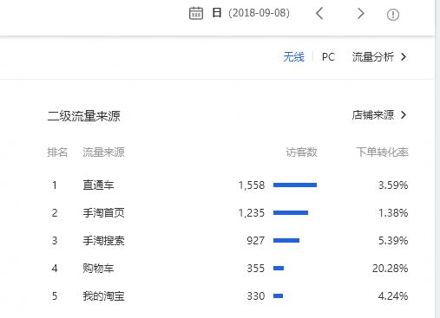
保持转化提升明显

Slide 34
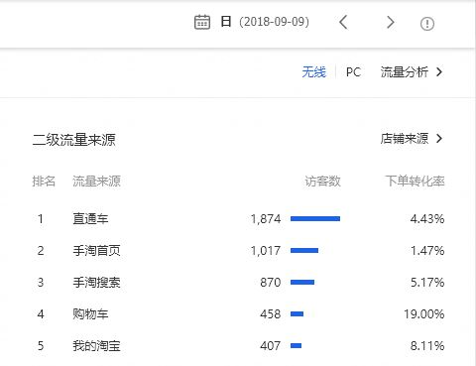
保持转化提升明显

Slide 35
保持转化提升明显

Slide 36
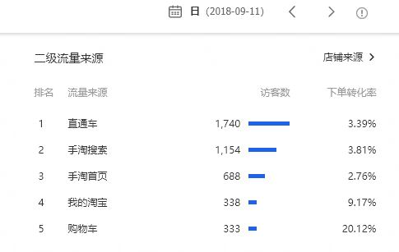
保持转化提升明显

Slide 37
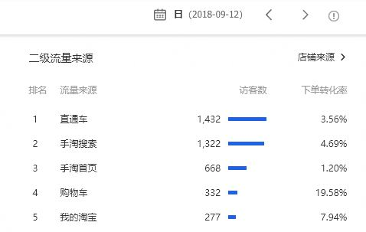
保持转化提升明显

Slide 38
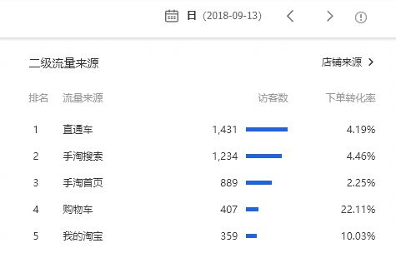
保持转化提升明显

Slide 39
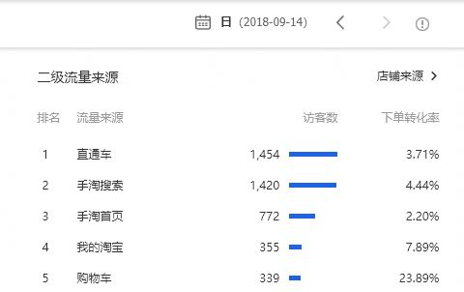
保持转化提升明显

Slide 40
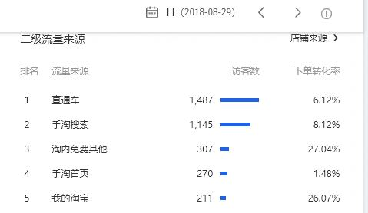
保持转化提升明显

Slide 41
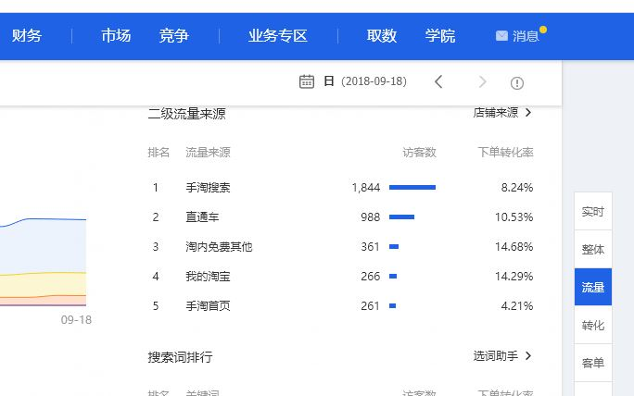

Slide 42
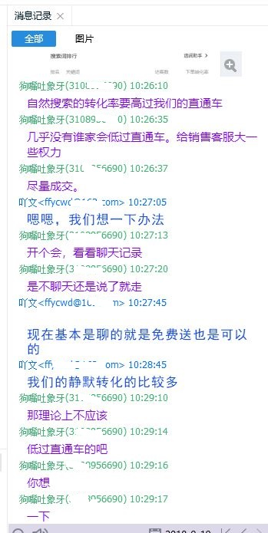

Slide 43
小总结
直通车停车或者减少，一定记得看几个值得变化
1.销量绝对值
2.加购绝对值
3.购物车访客

Slide 44
回顾一下…

Slide 45
电商原来好简单
排名
大词
展现
点击率
访客
转化率
直通车
销量
Notes:
面向演示者的注释：
在一侧用自己的表述说明你所学的内容。
包含主题信息
主题详细信息在此处也很有用。
讲述你的学习经验。就像讲故事一样，应始终有开头、中间和结尾。
可在另一侧添加能证明你所学内容的图形。
请随意使用多张幻灯片来反映你的进度。添加一些进度视频也很有帮助。

Slide 46
再回顾一下…

Slide 47
直通车的几个时间段
1.够评价开车测词测图测人群
2.上升期加词减词提转化
3.攻坚期占据最高位

Slide 48
培养极致的商业思维

